Slide 1
Речь
Устная
Письменная

Slide 2
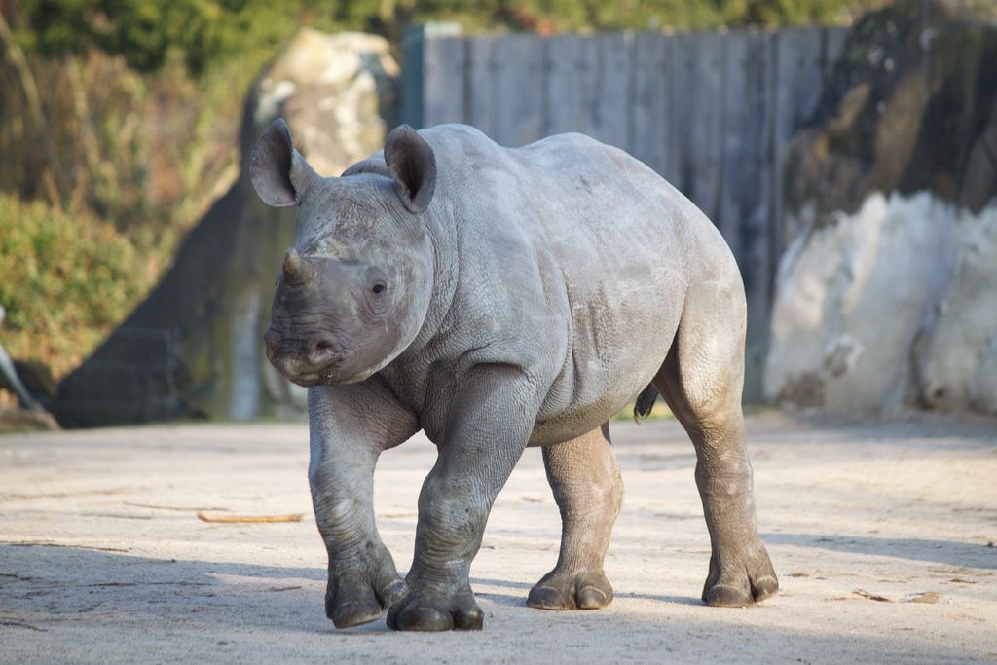
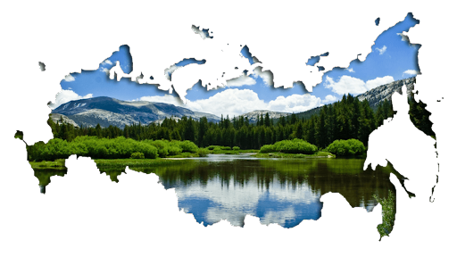
Не олень он и не бык, В жарких странах жить привык. На носу имеет рог. Кто же это? …

Slide 3
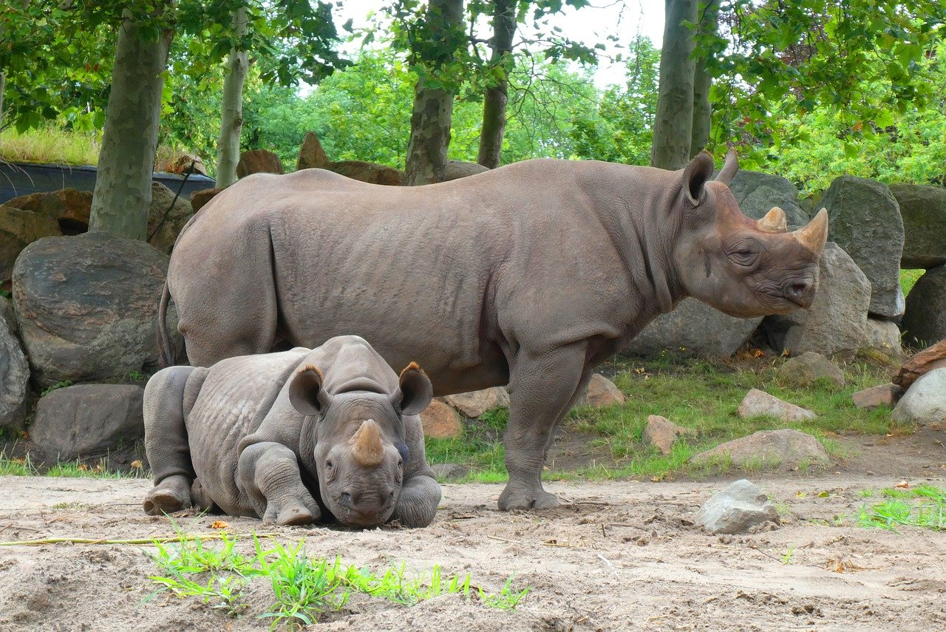

Slide 4
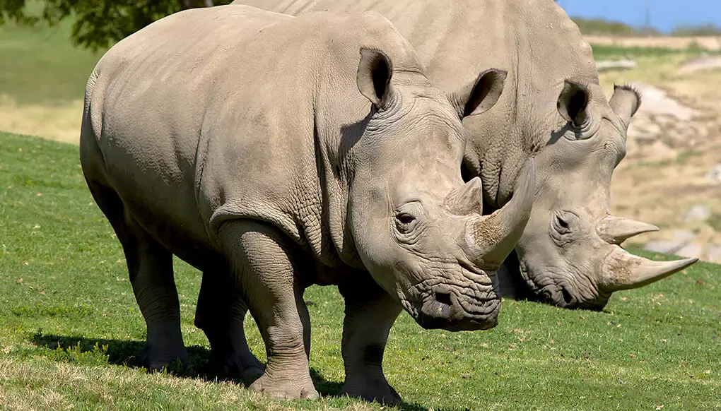
Азиатские врачи еще с давних времен использовали порошок из его рога для лечения различных заболеваний. Из-за этого на них началась нездоровая охота. И хотя нет никаких доказательств того, что их рог действительно обладает целительными свойствами, он до сих пор считается популярным лекарством в Азии.
Их рог часто использовался для лечения старости, артрита, астмы, простуды, кашля, дифтерии и т. д.
Многие уверены в том, что их рог сделан из прочнейшей кости. На самом деле это не так. Они состоят из белка кератина, того же материала, из которого состоят человеческие волосы и ногти. Рог у него растет на протяжении всей жизни.
Самый длинный зарегистрированный рог носорога составлял 152 см.
Можно подумать, что наличие такого грозного оружия на носу помогает самцам выяснять отношения друг с другом. Однако не все виды используют рога во время битвы, некоторые дерутся не рогами, а зубами.
У носорогов и тапиров три пальца на ногах, в то время как у лошадей только один — копыто.

Slide 5
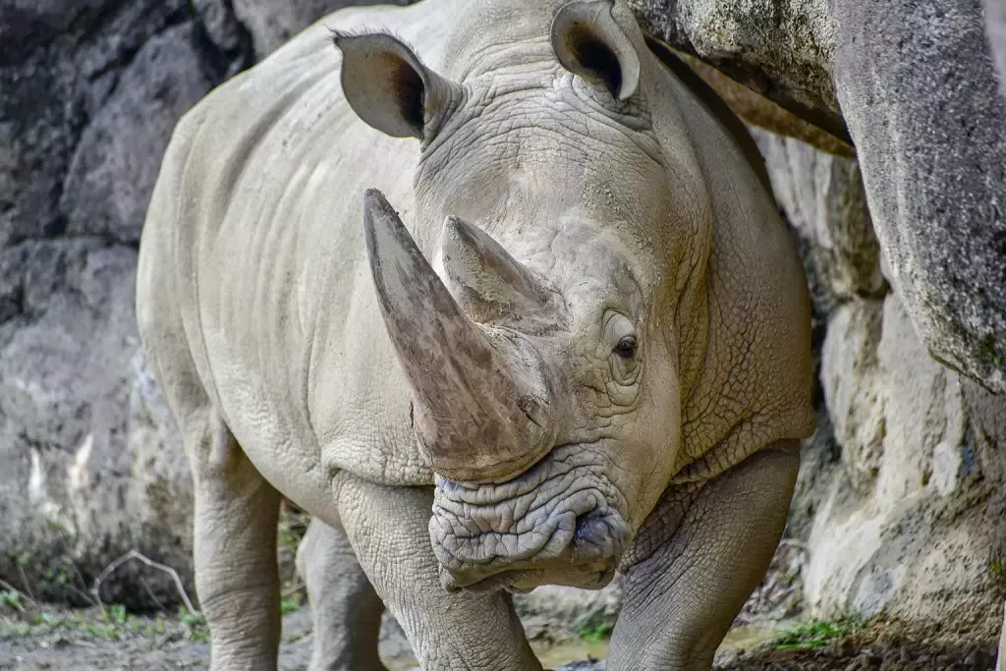
Подобно свиньям они обожают валяться в грязи. Для этого животного грязевая ванна — это как процедура в SPA-салоне. Грязевая ванна помогают им не только остыть в жару, а и избавиться от надоедливых насекомых паразитов.
Несмотря на то, что у них очень плотная, как многие говорят, «пуленепробиваемая» кожа, она очень чувствительна к укусам насекомых и палящему солнцу.
Всего 100 лет тому назад в мире насчитывалось около 500 000 носорогов. Сегодня их число сократилось до 30 000. Серьезное снижение популяции вызвано браконьерством.
Абсолютно все 5 видов находятся под угрозой исчезновения
На сегодня в дикой природе осталось только 60 яванских, около 100 суматранских и приблизительно 5500 черных носорогов.
Они имеют отменное обоняние и слух, но практически слепы. Они настолько плохо видят, что не могут различать объекты на расстоянии 30 метров.

Slide 6
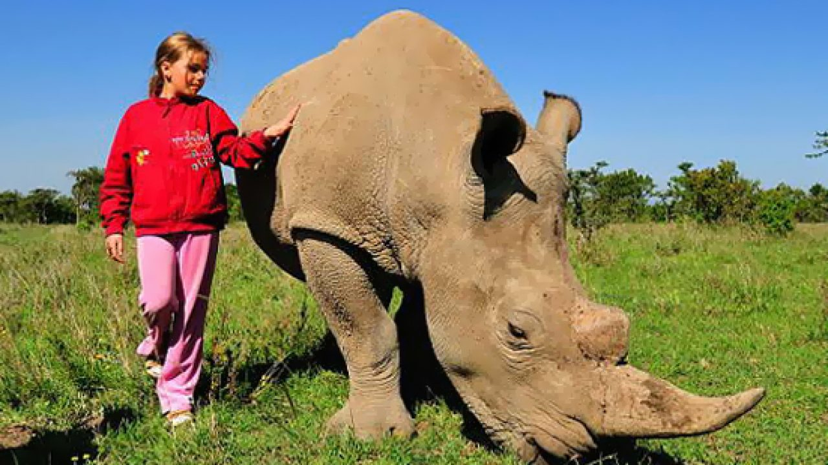
НАДЯ НИНА НАТАША НОННА

Slide 7
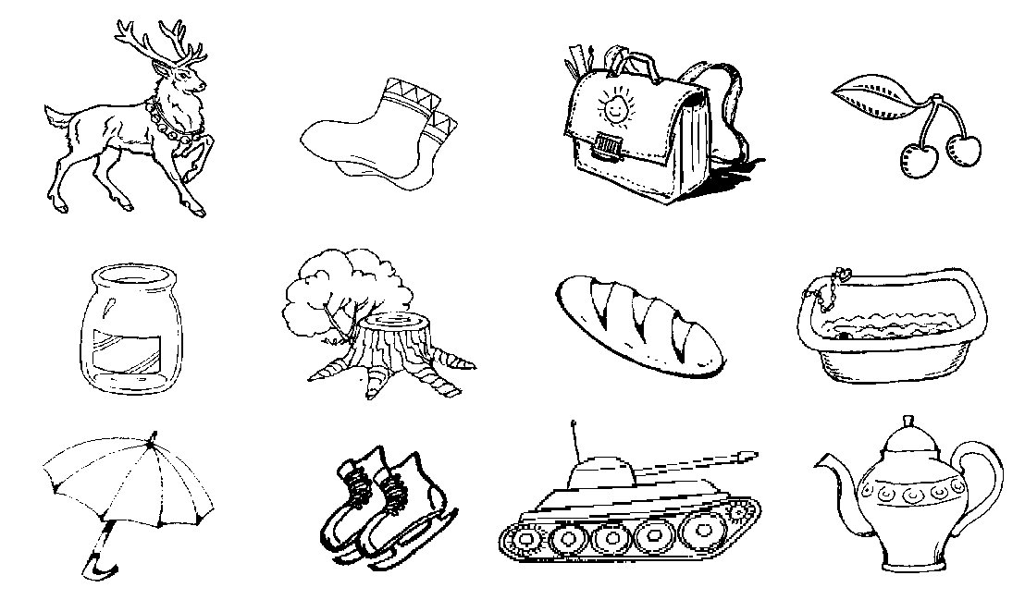

Slide 8
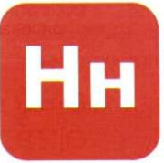

Подумайте
Гласный
Звонкий
Согласный

Slide 9
Буратиний нос
На Новый год все ребята в детском саду должны были в кого-нибудь нарядиться. Никита решил сделать себе длинный нос и намазать щёки краской, ну, как будто он – Буратино.
Сел Никита на пол, нарезал ножницами бумагу, намазал её клеем и свернул трубочкой. Посмотрел, а это не нос, а целый носище получился.
— Надоело мне этот Буратиний нос делать, — бурчит Никита. – Лучше привяжу его нитками к голове и буду носорогом.
Начал наматывать нитки. Наматывал, наматывал – ничего не получается!
Надулся Никита.
— Наклею его лучше прямо не голову.
Намазал голову клеем и приложил нос. Волосы склеились, а нос набок свалился.
— Надоел мне этот носорог. Лучше приду после Нового года и скажу, что был одет невидимкой, потому что они меня и не видели.

Slide 10
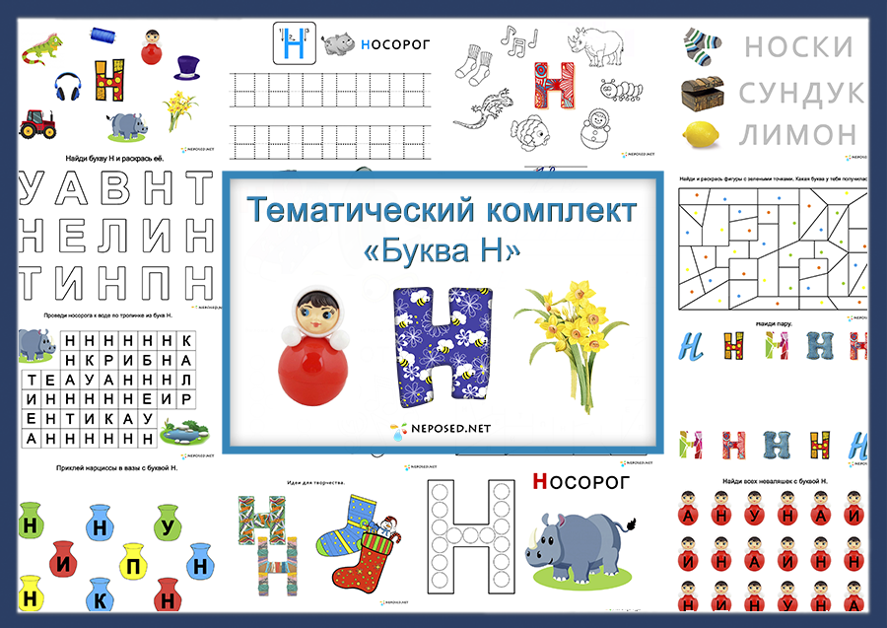

Slide 11
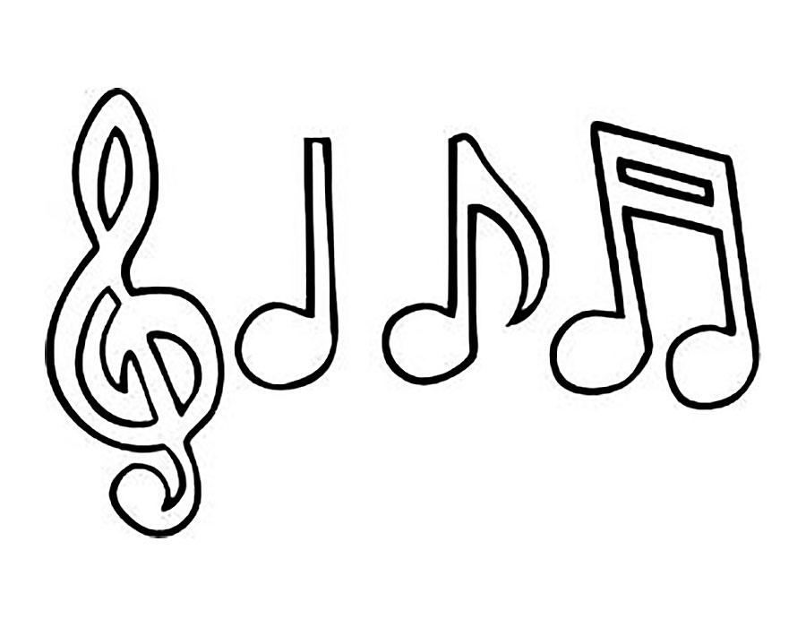
рролооиинотыииеииию

Slide 12
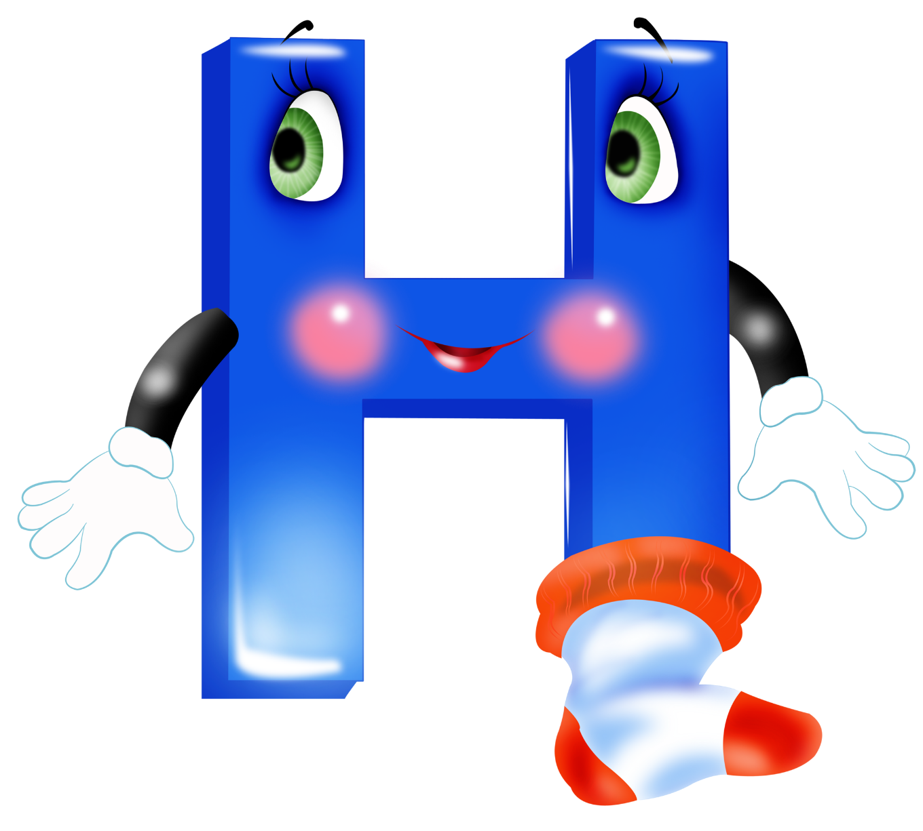
Отгадайте загадку
Носорог нашёл носок,
Но надеть его не смог.
Он к носку попался в плен
На картинке с буквой ...

Slide 13
Прочитайте
а
ы
Н
о
ю
и
у

Slide 14
Найдите слова с буквой н
Нос сует свой Игорек
То в варенье,
То в медок.
Ой, боюсь я,
Как бы нос
К банке с медом не прирос.

Slide 15
Н
Согласный
Мягкий/твердый
Звонкий

Slide 16
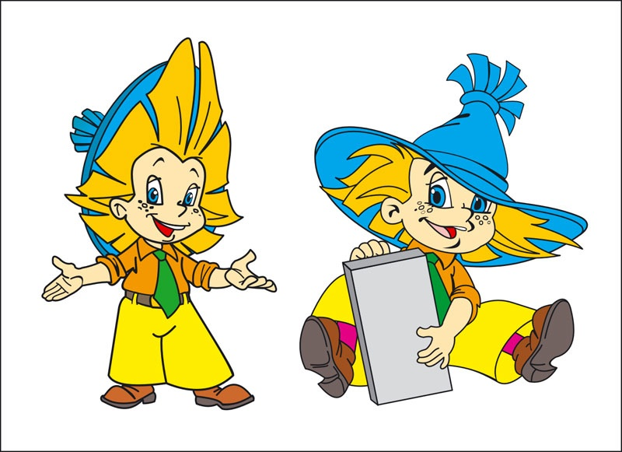
В шляпе с круглыми полями
И в штанишках до колен,
Занят разными делами,
Лишь учиться ему лень.
Он – художник знаменитый,
Он – известный всем поэт, Замечательно воспитан,
Очень модно он одет.
Кто он, быстро отгадай-ка!
Как зовут его?..

Slide 17
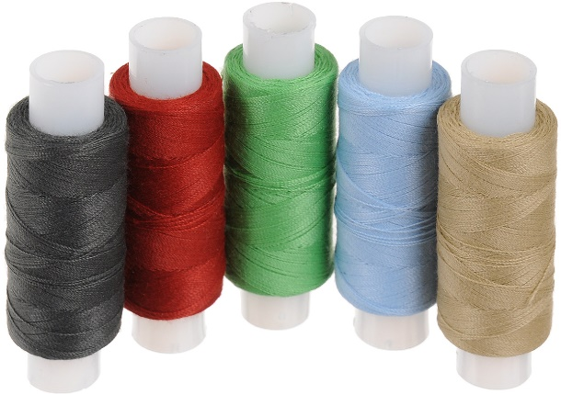
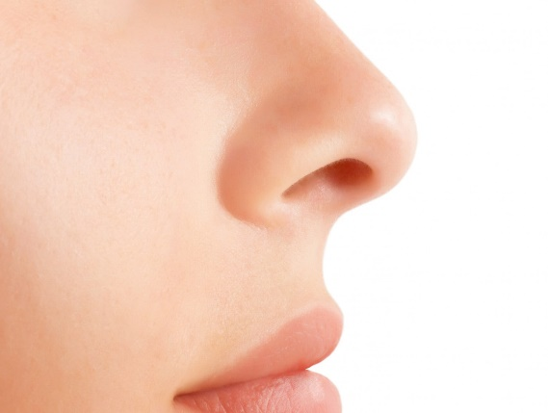

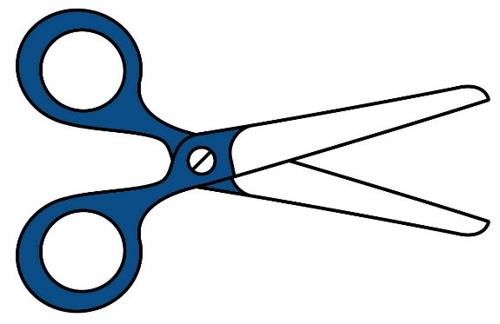
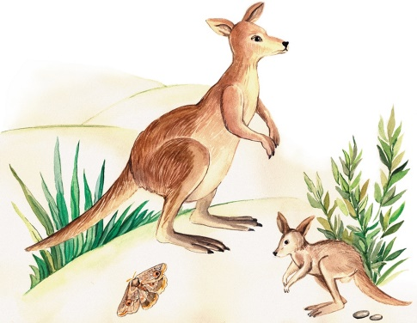
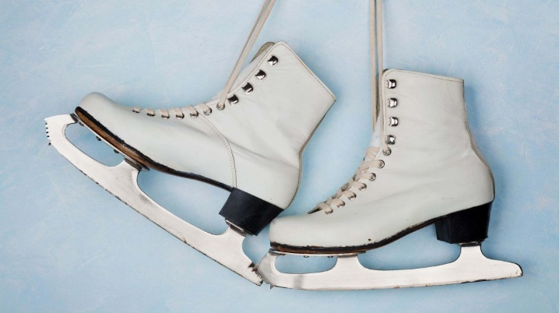
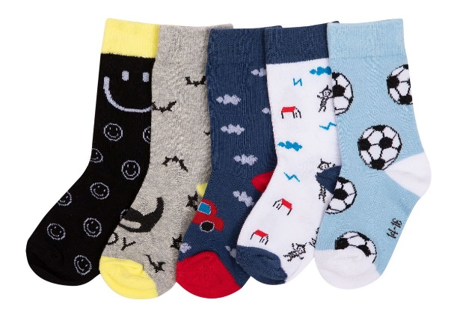
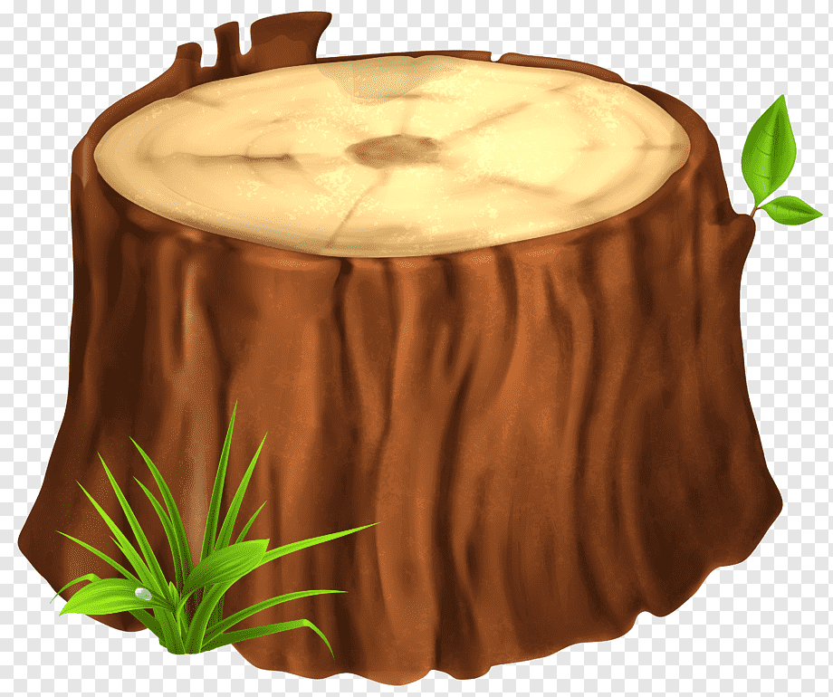
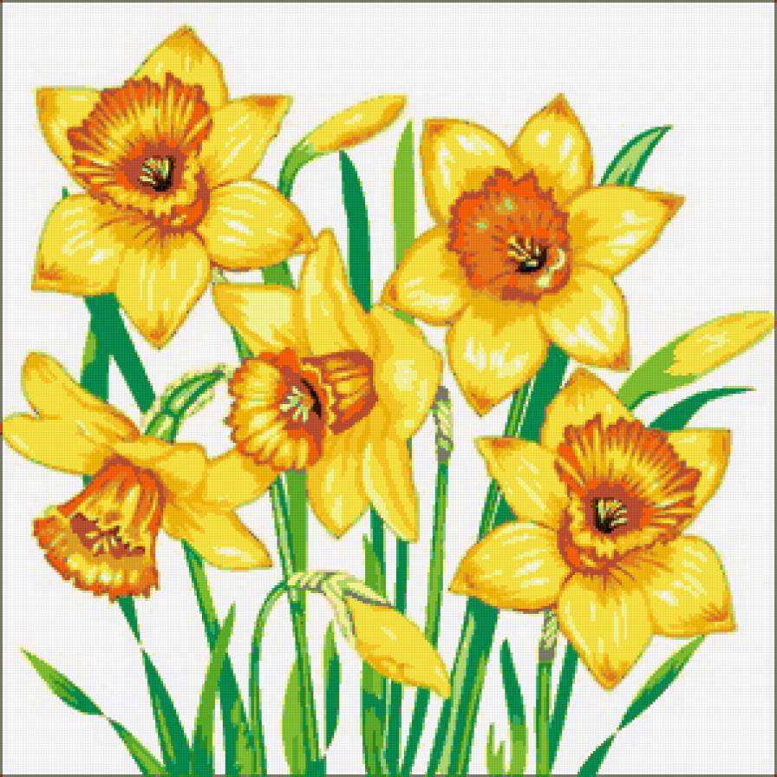

Slide 18
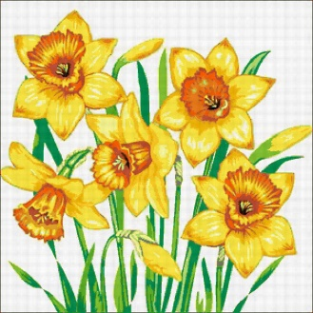
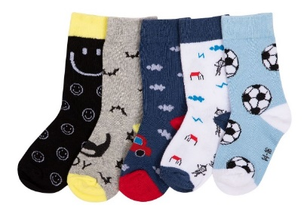

Slide 19
Голубая простыня весь свет покрывает.
Всю жизнь ходят в обгонку,
А обогнать друг друга не могут
Вот гора, а у горы,
Две глубокие норы.
В этих норах воздух бродит,
То заходит, то выходит.
Для хозяек с давних пор,
Он — особенный прибор.
Почему на кухне скрежет?
Это он морковку режет
Пять ступенек — лесенка,
На ступеньках — песенка.
Детям мы кроим одежду,
Стрижем ногти на пальчиках,
Подстригаем волосы девочкам и мальчикам.

Slide 20
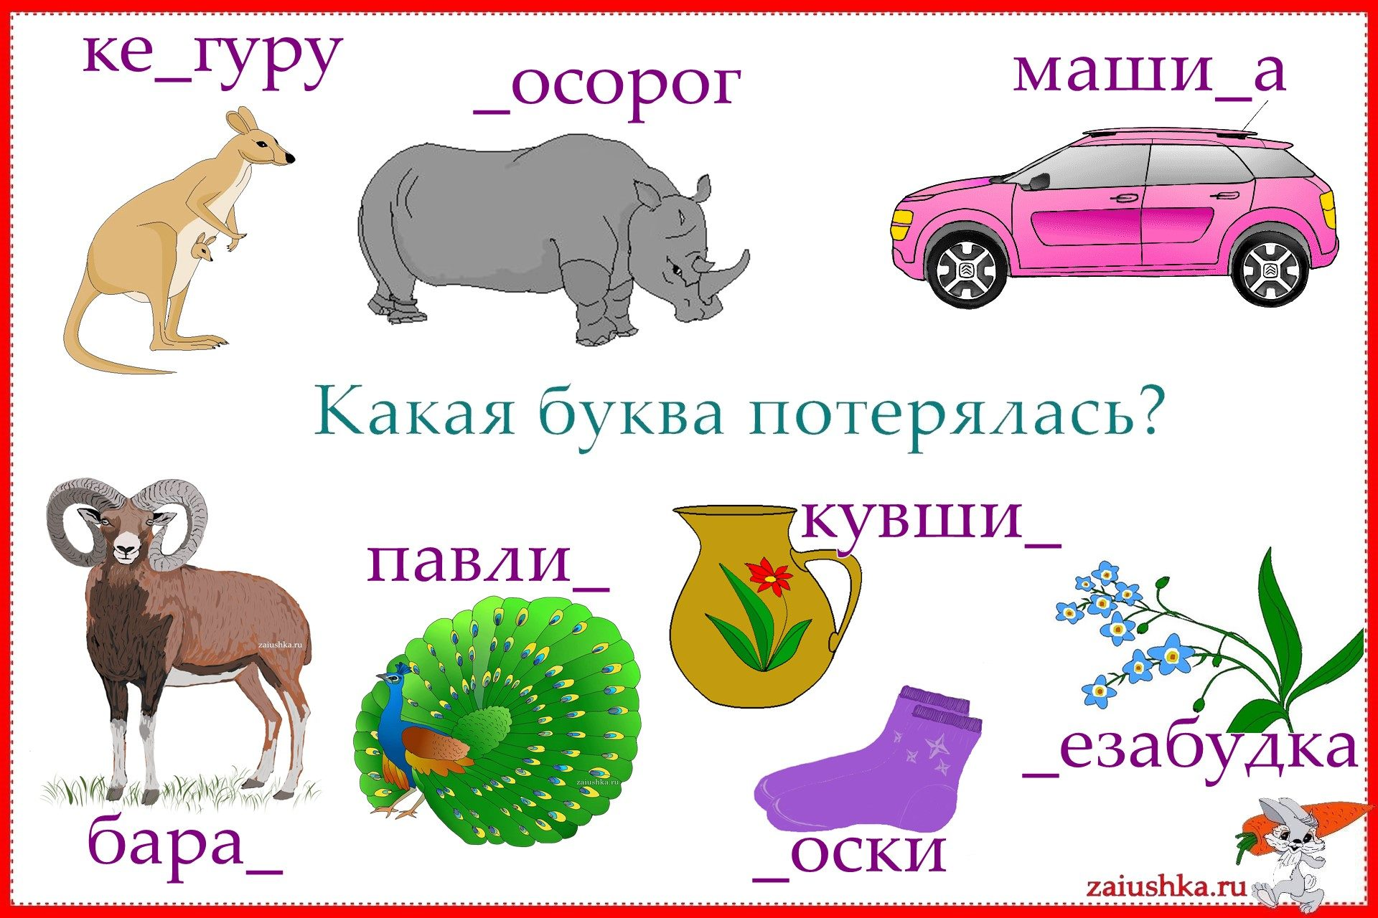

Slide 21
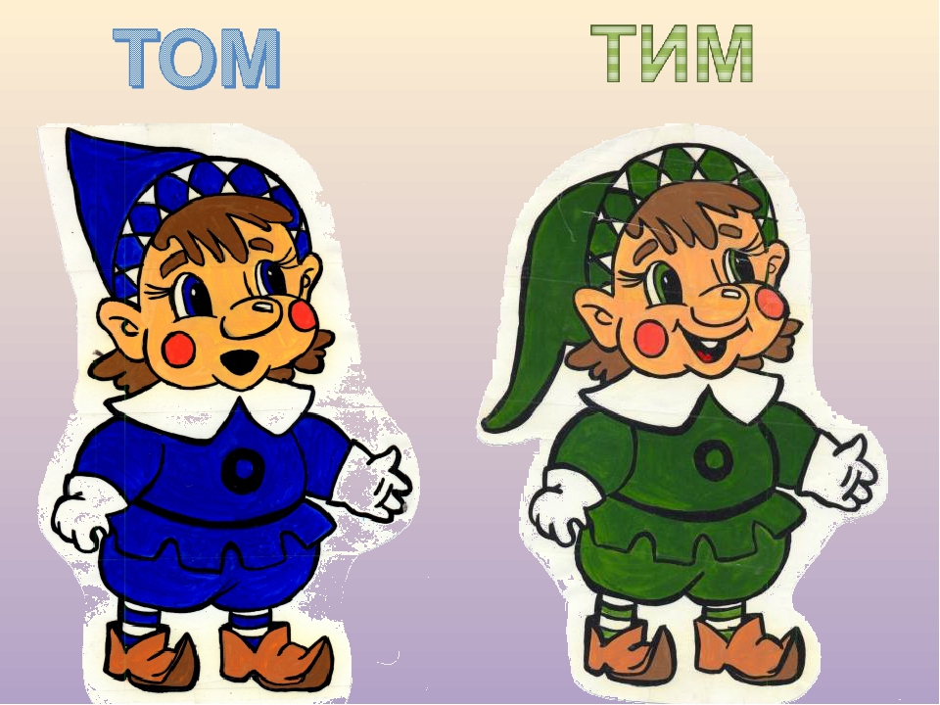

Slide 22
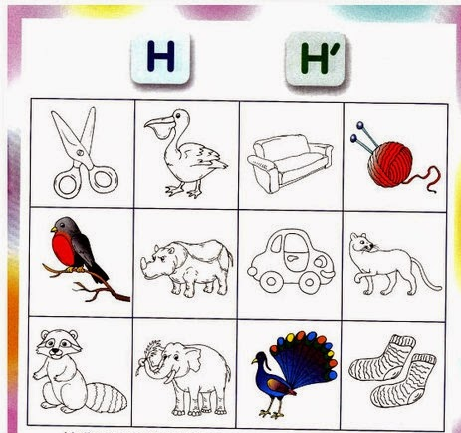

Slide 23
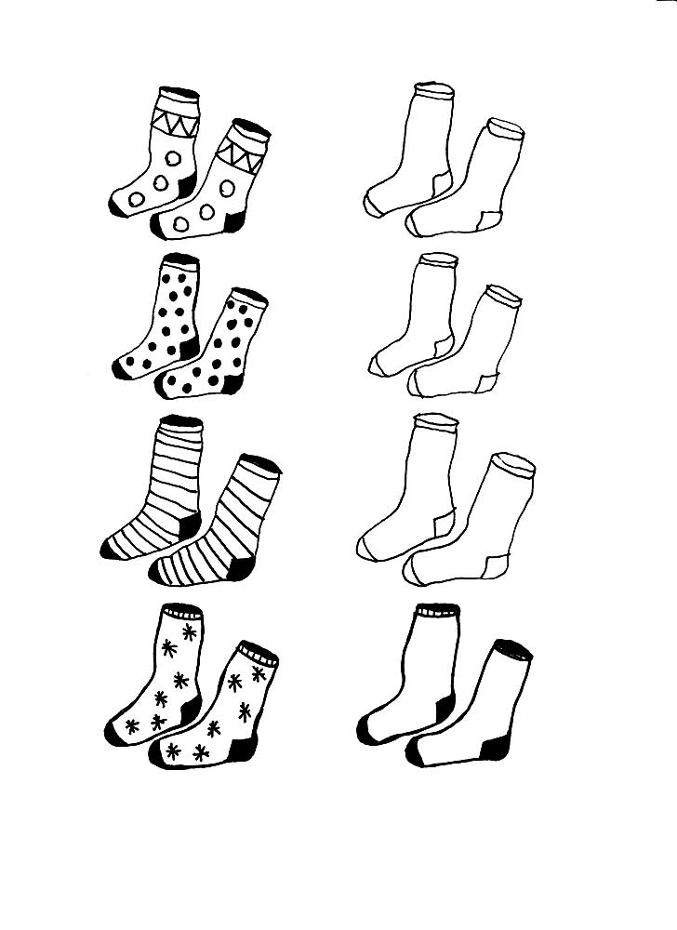

Slide 24
На ан аНа
Но он Оно
Ни ин ИНИ
Ну ун уНУ
Ны ын ыны

Slide 25
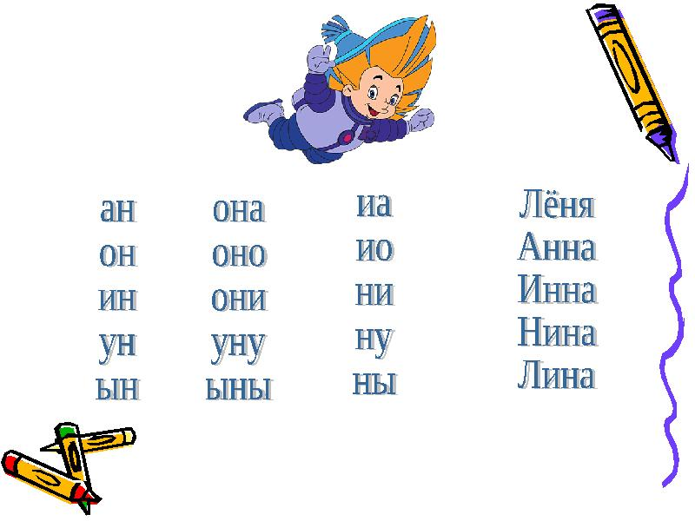

Slide 26
На — но — ну — ны | Ан — он — ун
Ны — на — ну — но | Ын — он — ун
Но — ны — ну — на | Ун — ан — он
Ну — на — ны — но | Он — ун — ын
На — на | Ну — но
Но — на | Ну — ны
Но — ну | Ны — ну

Slide 27
На
Нос
Небо
Нитки
Неделя
Носорог
Ножницы
Незнайка
Неотложка

Slide 28
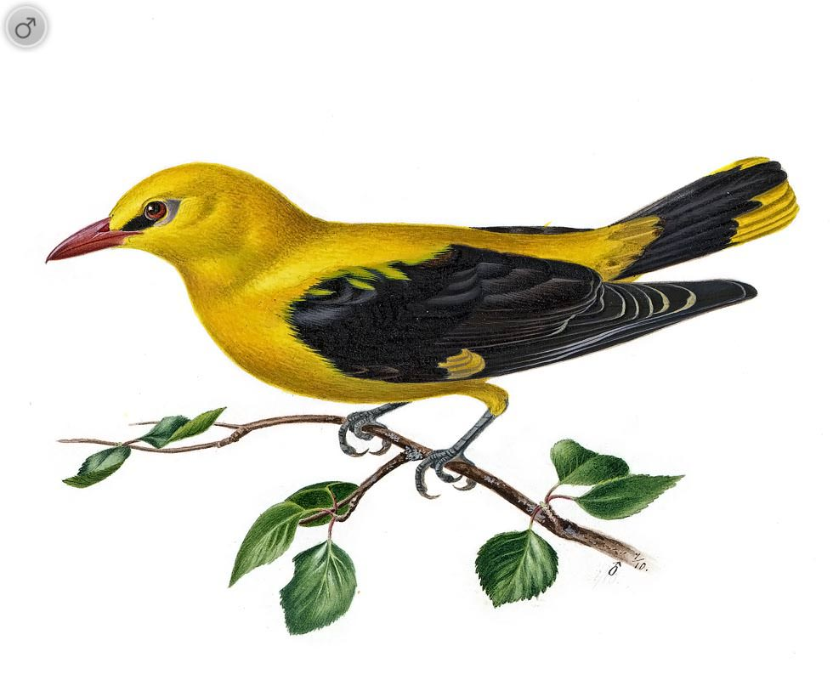
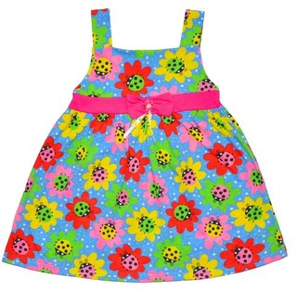
Нитки иволга несет -
Сарафан себе сошьет.

Slide 29
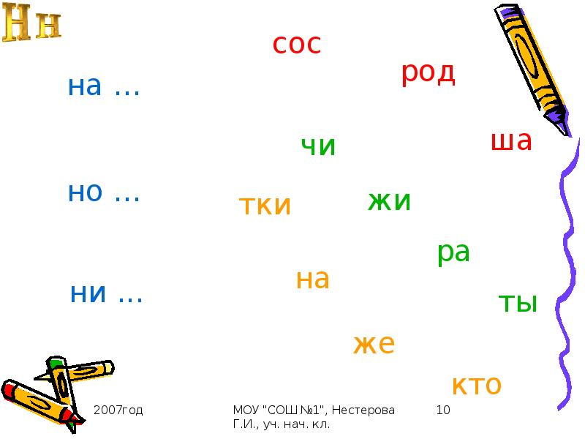

Slide 30
Н
Согласный
Мягкий/твердый
Звонкий

